Slide 1
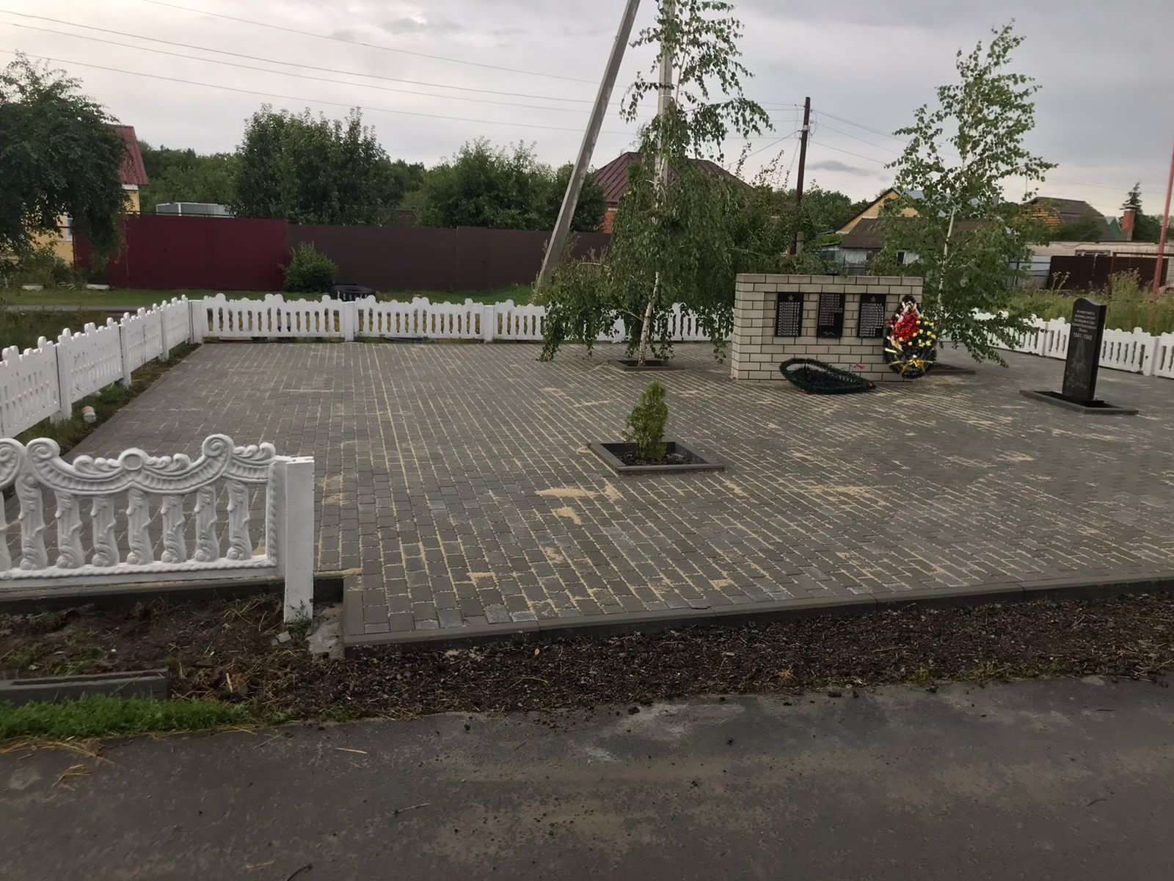
БЮДЖЕТ ДЛЯ ГРАЖДАН
К Решению Совета народных депутатов Карачунского сельского поселения «Об исполнении бюджета Карачунского сельского поселения Рамонского муниципального района Воронежской области
за 2022 год»
с. Карачун 2023 год

Slide 2
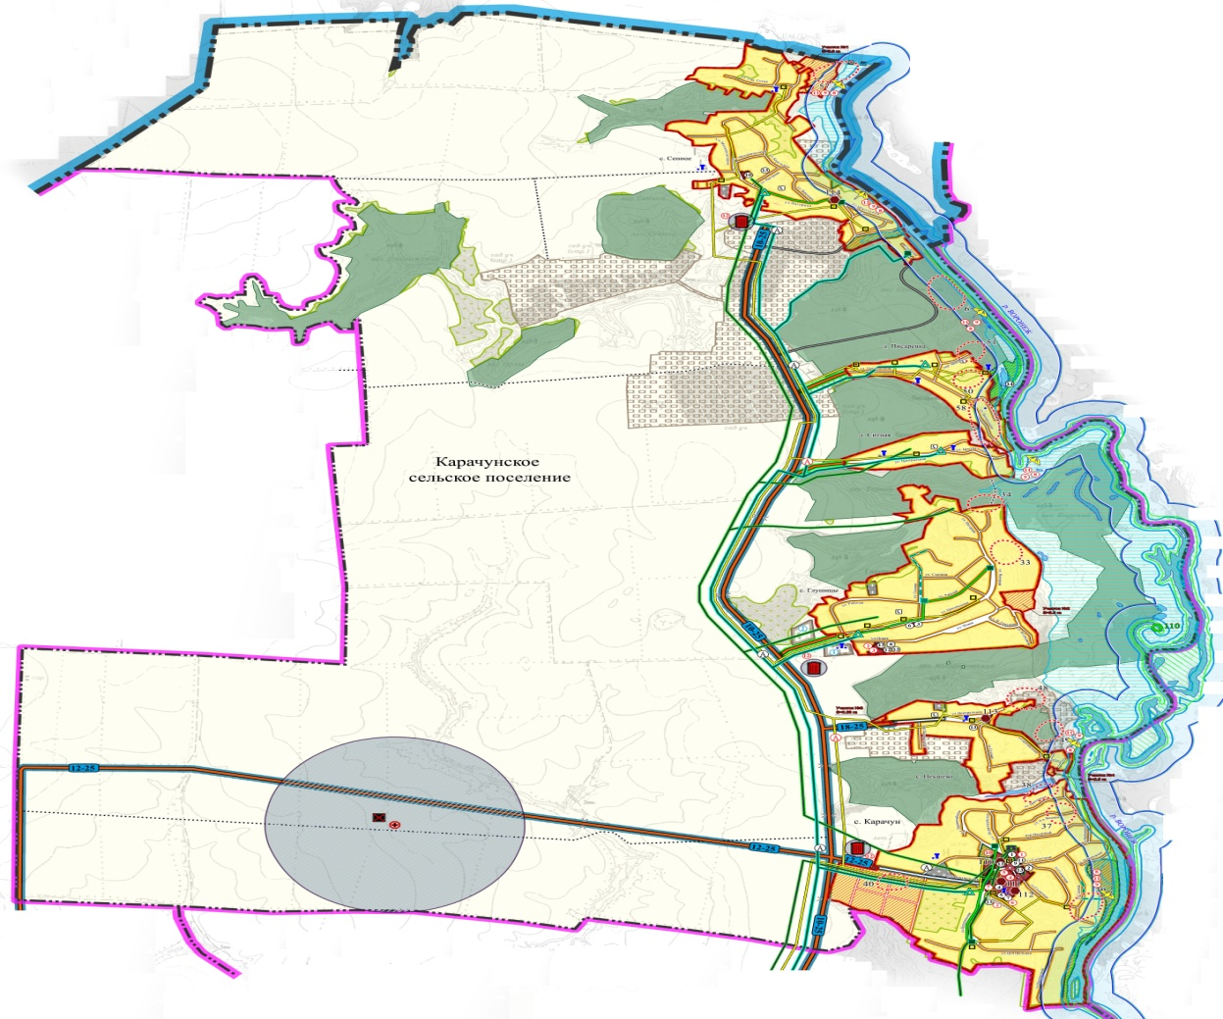
АДМИНИСТРАТИВНО- ТЕРРИТОРИАЛЬНОЕ ДЕЛЕНИЕ Карачунского сельского поселения Рамонского муниципального района Воронежской
Административный центр - с. Карачун
Территория поселения – 6,67 тыс. га
Численность населения поселения на 01.01.2022- 561 человек
В состав поселения входит 6 населенных пунктов

Slide 3
ОСНОВНЫЕ ПАРАМЕТРЫ ИСПОЛНЕНИЯ БЮДЖЕТА СЕЛЬСКОГО ПОСЕЛЕНИЯ ЗА 2022 ГОД
 |  |  | 2022 год
 |  |  | (тыс. рублей)
Доходы, всего |  |  | 25 819,3
из них
Налоговые доходы |  |  | 2 630,2
Неналоговые доходы |  |  | 2 279,7
Безвозмездные перечисления |  |  | 20 909,3
Расходы, всего |  |  | 25 788,5
Дефицит (-), профицит (+) |  |  | +30,8

Slide 4
СТРУКТУРА ДОХОДОВ ИСПОЛНЕНИЯ БЮДЖЕТА СЕЛЬСКОГО ПОСЕЛЕНИЯ ЗА 2022 ГОД
25 819,3
(100%)
20 909,3
(81,0%)
2 630,2
(10,2%)
2 279,7
(8,8%)
Всего доходов
тыс. рублей
Налоговые доходы
Безвозмездные поступления | Сумма, тыс. рублей
Дотации | 1 275,0
Субсидии | 0,0
Субвенции | 99,0
Иные межбюджетные трансферты | 19264,3
Прочие безвозмездные поступления | 271,0
Неналоговые доходы

Slide 5
НАЛОГОВЫЕ И НЕНАЛОГОВЫЕ ДОХОДЫ ИСПОЛНЕНИЯ БЮДЖЕТА СЕЛЬСКОГО ПОСЕЛЕНИЯ ЗА 2022 ГОД
 | 2021 г. | 2022 г. (плановые показатели) |  | 2022 г. (исполнено)
 | Тыс. рублей | Тыс. рублей |  | Тыс. рублей | темп роста к 2021 г, % | темп роста к плану на 2022 г,%
Всего доходов | 4 323,0 | 4 860,0 |  | 4 909,9 | 113,5 | 101,0
Налоговые доходы | 2 746,7 | 2 584,0 |  | 2 630,2 | 95,8 | 101,8
НДФЛ | 55,2 | 54,0 |  | 81,5 | 147,6 | 150,9
ЕСХН
Земельный налог | 2 472,6 | 2 260,0 |  | 2 258,8 | 91,4 | 91,4
Налог на имущество физических лиц | 218,9 | 270,0 |  | 289,9 | 132,4 | 107,4
Неналоговые доходы | 1 576,3 | 2 276,0 |  | 2 279,7 | 144,6 | 144,6
Аренда имущества | 0,0 | 0,0 |  | 0,0 | 0,0 | 0,0
Аренда земли | 299,0 | 263,0 |  | 263,5 | 88,1 | 100,2
Госпошлина | 0,9 | 0,0 |  | 2,7 | в 3 раза | 0,0
Доходы от реализации имущества | 0,0 | 0,0 |  | 0,0 | 0,0 | 0,0
Доходы от продажи земельных участков | 0,0 | 841,0 |  | 841,5 | 0,0 | 100,1
Штрафы, санкции, возмещение ущерба | 76,4 | 2,0 |  | 2,0 | 2,6 | 100,0
Прочие неналоговые доходы | 1 200,0 | 1 170,0 |  | 1 170,0 | 97,5 | 100,0

Slide 6
СТРУКТУРА НАЛОГОВЫХ И НЕНАЛОГОВЫХ ДОХОДОВ ИСПОЛНЕНИЯ БЮДЖЕТА СЕЛЬСКОГО ПОСЕЛЕНИЯ ЗА 2022 ГОД

Slide 7
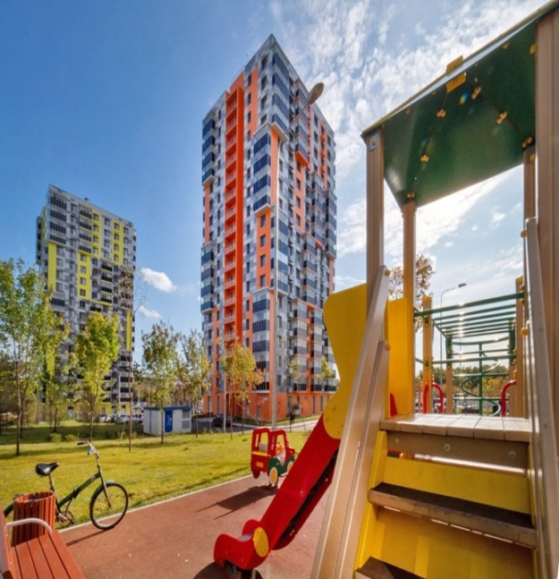
МУНИЦИПАЛЬНЫЕ ПРОГРАММЫ
Муниципальная программа – это документ определяющий: цели и задачи муниципальной политики в определенной сфере; способы их достижения; объемы используемых финансовых ресурсов.
Расходование средств бюджета Карачунского сельского поселения осуществляется в рамках муниципальной программы «Создание благоприятных условий для жизнедеятельности населения Карачунского сельского поселения Рамонского муниципального района Воронежской области», которая состоит из следующих подпрограмм:
Финансовое обеспечение реализации муниципальной программы»;
Защита населения и территории Карачунского сельского поселения от чрезвычайных ситуаций, пожарная безопасность и безопасность людей на водных объектах;
Развитие и функционирование дорожного хозяйства и развитие градостроительной деятельности ;
Жилищно-коммунальное хозяйство Карачунского сельского поселения;
Развитие культуры Карачунского сельского поселения ;
Развитие физической культуры и спорта в Карачунском сельском поселении.
Расходы на программные мероприятия (тыс. руб.):
2022 – 24 974,48

Slide 8
ИСПОЛНЕНИЕ БЮДЖЕТА СЕЛЬСКОГО ПОСЕЛЕНИЯ ПО РАСХОДАМ ЗА 2022 ГОД
Наименование | Рз | 2021 г, тыс. руб. |  |  |  | Отклонение 2022 г. от плана 2022 г, %
 |  |  | 2022 год План | 2022 год Исполнено | Отклонение 2022 г. от 2021 г, %
ВСЕГО |  | 23 202,5 | 25 805,3 | 25 788,5 | 111,1 | 99,9
Общегосударственные вопросы | 01 | 2 972,3 | 3 704,5 | 3 690,7 | 124,2 | 99,6
Национальная оборона | 02 | 90,6 | 99,0 | 99,0 | 109,3 | 100,0
Национальная безопасность и правоохранительная деятельность | 03 | 178,2 | 211,0 | 210,9 | 118,4 | 99,9
Национальная экономика | 04 | 11 157,8 | 8 204,2 | 8 202,9 | 73,5 | 99,9
Жилищно-коммунальное хозяйство | 05 | 7 535,8 | 8 341,0 | 8 339,7 | 110,6 | 99,9
Культура, кинематография | 08 | 1 000,8 | 4 951,1 | 4 950,8 | В 4 раза | 99,9
Социальная политика | 10 | 248,9 | 287,6 | 287,6 | 115,5 | 100,0
Физическая культура и спорт | 11 | 18,1 | 6,9 | 6,9 | 38,1 | 100,0

Slide 9
СТРУКТУРА РАСХОДОВ ИСПОЛНЕНИ БЮДЖЕТА СЕЛЬСКОГО ПОСЕЛЕНИЯ ЗА 2022 ГОД

Slide 10
ИНИЦИАТИВНОЕ БЮДЖЕТИРОВАНИЕ
Инициативное бюджетирование предполагает участие граждан в решении вопросов местного значения посредством определения направлений расходования бюджетных средств, а также последующем контроле за реализацией отобранных проектов. Данное направление включает следующие модели (практики) и формы их поддержки:
Реализация проектов территориального общественного самоуправления (ТОС)
Реализация проектов местных инициатив
Реализация практик гражданских инициатив
Грантовая поддержка путем выделения субсидии грантоператору Ассоциации «Совет муниципальных образований Воронежской области» с 2015 года
Поддержка в форме субсидий из областного бюджета местным бюджетам с 2018 года
Поддержка в форме субсидий из областного бюджета местным бюджетам с 2020 года
В 2022 году в поселении реализован 1 общественно полезный проект ТОС на общую сумму 999,9 тыс. рублей.
В 2022 году проекты не реализовались.
В 2022 году проекты не реализовались.
Жители (инициативная группа) сами определяют направление проекта, возможен денежный и неденежный вклад населения и благотворителей
Граждане голосуют за 1 мероприятие из предложенного администрацией муниципального образования перечня
Обязательным является имущественное или трудовое участие граждан
Размер субсидии из областного бюджета- не более 3 млн. рублей на 1 проект, софинансирование из местного бюджета не менее 10%, внебюджетных источников до 3%
Денежный вклад жителей необязателен
Размер гранта из областного бюджета – не более 1 млн. рублей на 1 проект.
Денежный вклад жителей необязателен

Slide 11
КОНТАКТНАЯ ИНФОРМАЦИЯ ДЛЯ ГРАЖДАН
Местонахождение администрации Карачунского сельского поселения
Рамонского муниципального района Воронежской области:
ул. Солнечная, 74, с. Карачун, Рамонский район, Воронежская область, 396028.
Контактные телефоны: 8 (47340) 4-15-19; 8 (47340) 4-15-28;
8 (47340) 4-15-38;
Адрес электронной почты: Е-mail: karachunsk.ramon@govvrn.ru;
График работы администрации Карачунского сельского поселения :
понедельник-пятница с 8-00 до 17-00.
График личного приема Главы Карачунского сельского поселения :
Понедельник, четверг с 8:00 до 10:00 часов.

